Slide 1
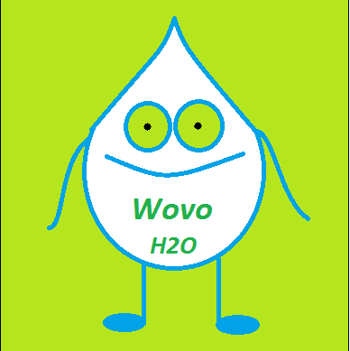
Co o ní víme?
Voda

Slide 2
Co je to voda?
Voda je chemická sloučenina vodíku a kyslíku.
Je základní podmínkou pro existenci života na Zemi. Za normální teploty a tlaku je to bezbarvá, čirá kapalina bez zápachu, v silnější vrstvě namodralá. V přírodě se vyskytuje ve třech skupenstvích: v pevném - led, v kapalném - voda a v plynném - vodní pára.
Voda je základní podmínkou života. Vznikl v ní život. Je to rozpouštědlo, ve kterém probíhají veškeré chemické děje v organismu. Lidské tělo obsahuje 70% vody a rostliny až 90 % vody. Už ztráta 20 % tělesné vody je smrtelná. Na dehydrataci člověk umírá asi během 7 dnů.
Je nejdůležitější surovinou všech průmyslových odvětví, používá se ke chlazení, ohřevu, oplachu, k výrobě elektrické energie ve formě páry a v potravinářství k výrobě nápojů atd.

Slide 3
Voda v přírodě.
Moře a oceány pokrývají téměř 71% zemského po-
vrchu. Ve světovém oceánu je 97% vody na Zemi.
V přírodě dochází i ke koloběhu vody.
Voda dopadlá na zem si může vybrat ze tří cest:
Více než 50%(někdy i 100%) se znovu vypaří
Méně než 30%(většinou 10-20%) steče do potoků řek a nakonec do moře
10% a méně (někdy, ale také nic) se může vsáknout

Slide 4
Koloběh vody v přírodě.
K oběhu vody dochází působením sluneční energie a gravitace.
Voda se vypařuje z vodních toků, oceánů a nádrží.
Po zkapalnění páry se voda dostane zpět na zem ve formě deště a sněhu.
Pak se voda hromadí a odtéká nebo se vsakuje pod zemský povrch a vytváří podzemní vodu.

Slide 5
Hydrosféra.
Hydrosféra je vodní obal země.
Hydrosféra představuje všechnu vodu na zemi povrchové vody,vody obsažené v atmosféře a vody v živých organismech.
Celkové zásoby vody na Zemi je asi 1 385 989 600 km³, z toho sladká voda představuje 2,53 %. Ve světovém oceánu je obsaženo asi 96,54 % vody.

Slide 6
Vlastnosti vody.
bezbarvá kapalina bez chuti a zápachu,
teplota tání 0°C,
teplota varu100°C,
při přechodu do pevného stavu vzrůstá objem o 10 % a led plave na vodě - má menší hustotu než kapalná voda (anomálie vody)
izolované molekuly H₂O jsou jen ve vodní páře,

Slide 7
v kapalné vodě se jednotlivé molekuly sdružují prostřednictvím vodíkových vazeb - příčina anomálních změn hustoty vody s teplotou (největší hustota při 4°C) a poměrně vysoké teploty tání a varu
v ledu se každá molekula H₂O pravidelně váže s dalšími čtyřmi molekulami vodíkovými vazbami a vytvářejí se mohutné struktury podobné včelí plástvi - proto má led menší hustotu a větší objem než kapalná voda

Slide 8
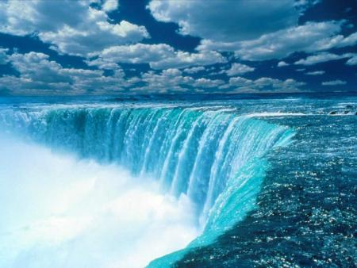
Jaké máme druhy vody?
Vody se dělí samozřejmě na slanou a sladkou.
Většina těchto jsou vody sladké..
Voda destilovaná
Voda podzemní
Voda povrchová
Voda odpadní
Voda pitná
Voda minerální
Voda říční
Voda pramenitá

Slide 9
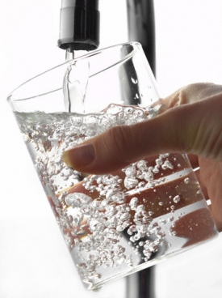
Další druhy vod.
voda tvrdá
voda měkká
voda těžká

Slide 10
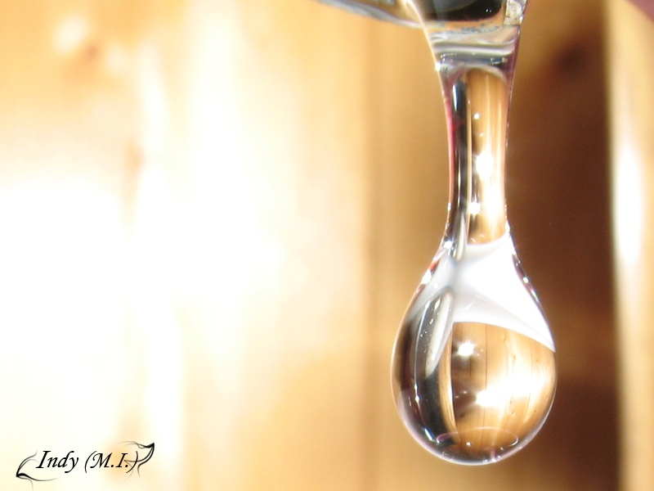
Čištění vody.
proces zlepšování kvality odpadní vody
probíhá intenzivně v čistírnách odpadních vod
probíhá i v přírodě tzv. „samočištění“ samovolně, ale mnohem pomaleji

Slide 11
Kde se setkáme s vodou?
S vodou se můžeme setkat úplně všude.Ve škole,v práci,na procházce….

Slide 13
Konec ☺
Toto byla moje prezentace ,,VODA´´.
Děkuji za pozornost.

